Slide 1
Segmentación

Slide 2
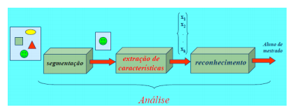
Introducción
Es un proceso básico en el análisis de una imagen.
Se utiliza generalmente para la extracción de características

Slide 3
Introducción
Usualmente se pone en práctica los conceptos anteriormente revisados.
Los algoritmos de segmentación se basan en la discontinuidad o en la similaridad.
Discontinuidad
Similaridad
Puntos aislados
Lineas
Bordes de la imagen
Thresholding
Crecimiento de regiones

Slide 4
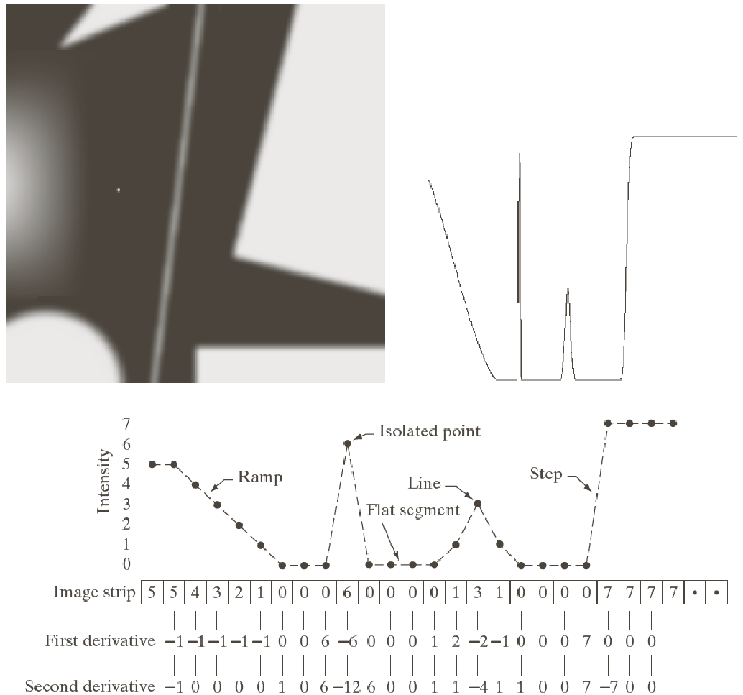
Segmentación por detección de discontinuidad

Slide 5
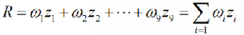
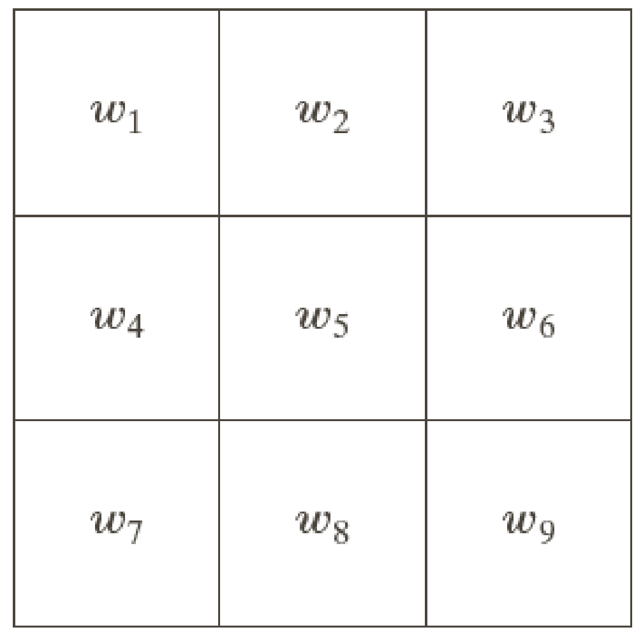
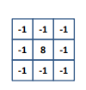
Segmentación por detección de discontinuidad
Máscara para la detección de puntos aislados: |R|≥T

Slide 6
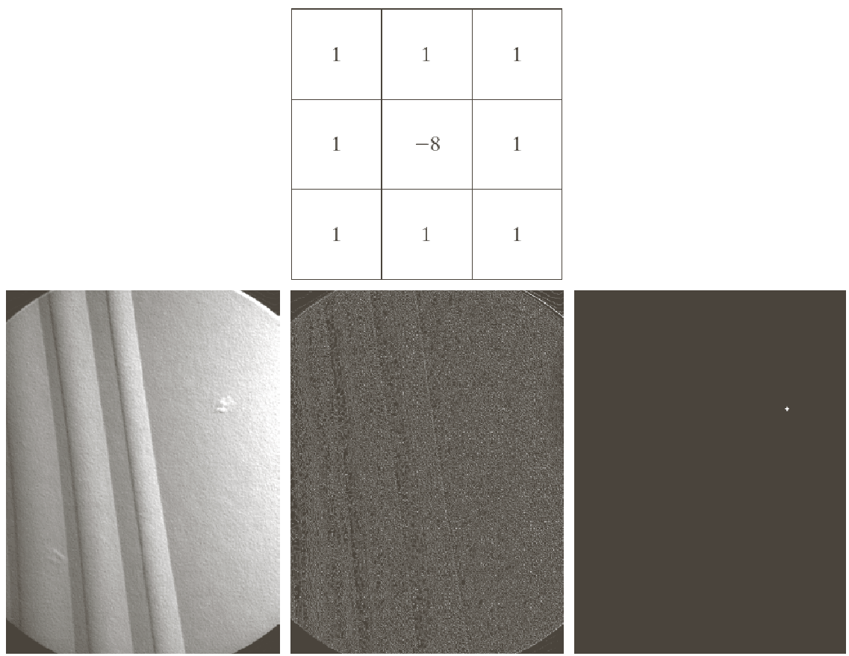
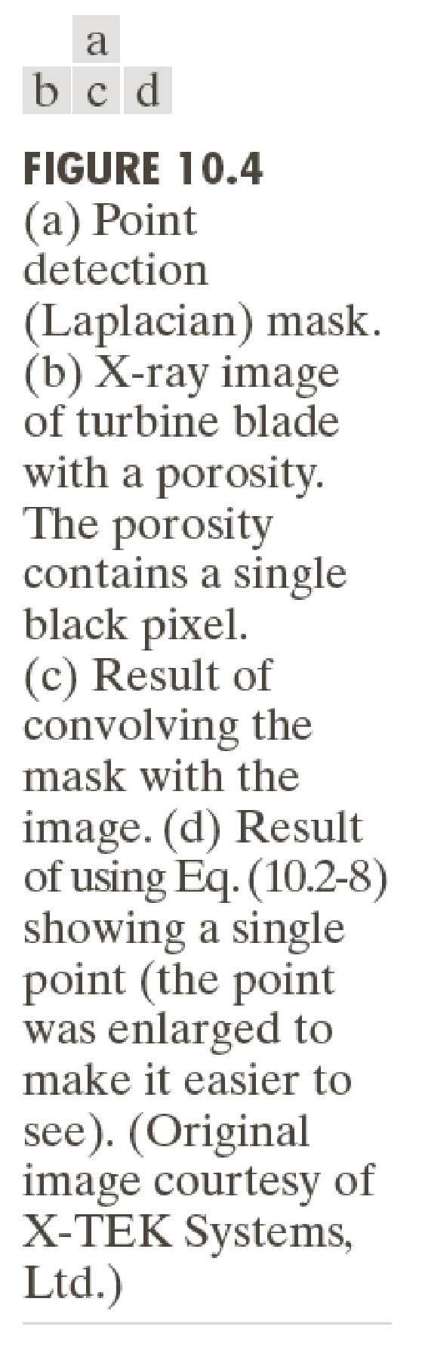
Segmentación por detección de discontinuidad

Slide 7
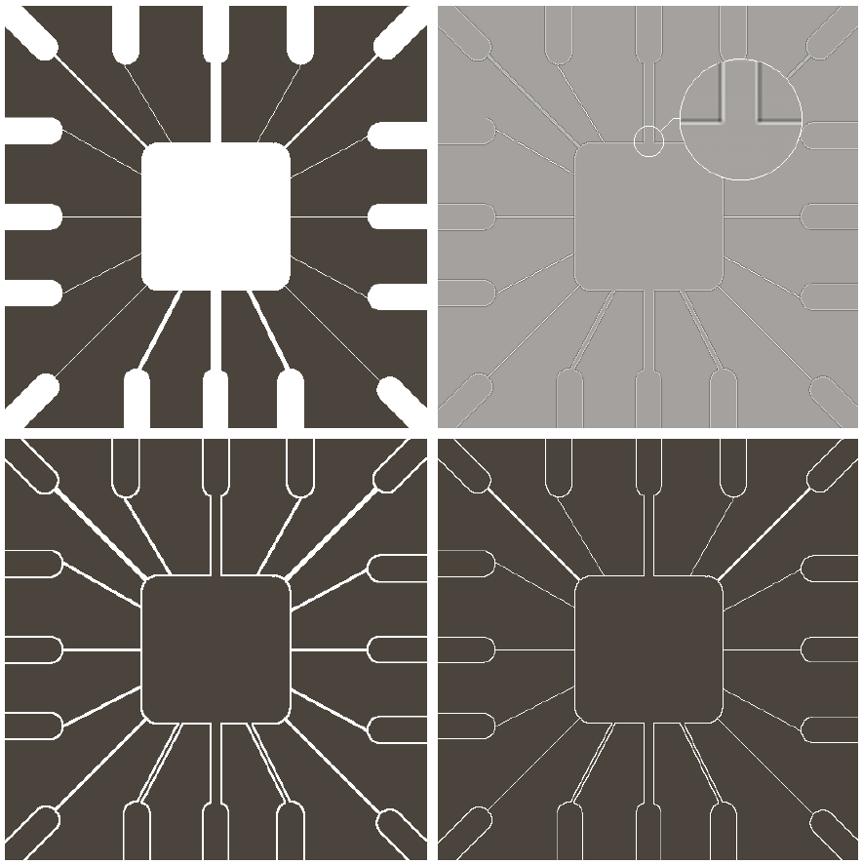
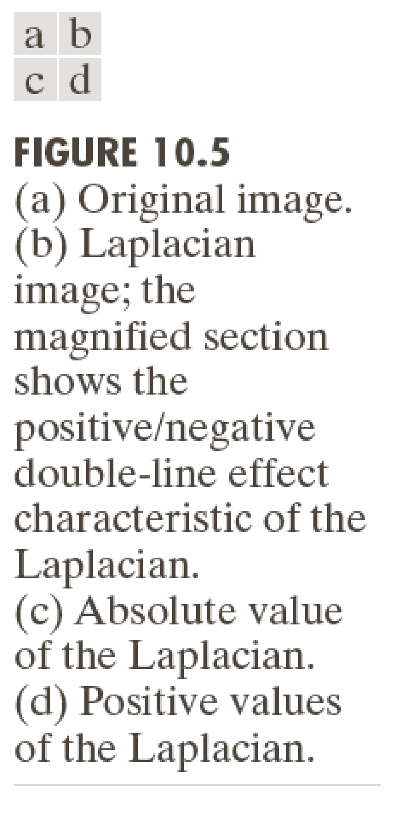
Segmentación por detección de discontinuidad

Slide 8
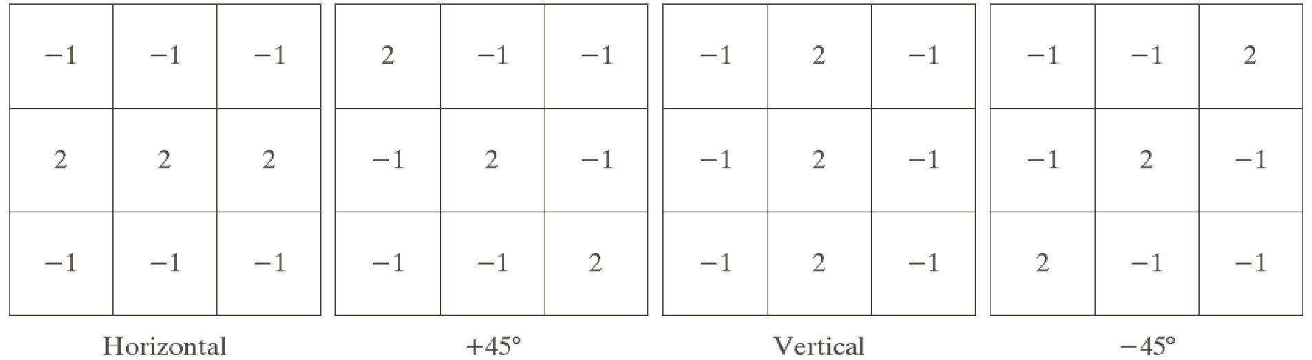
Segmentación por detección de discontinuidad
Detección de Líneas:

Slide 9
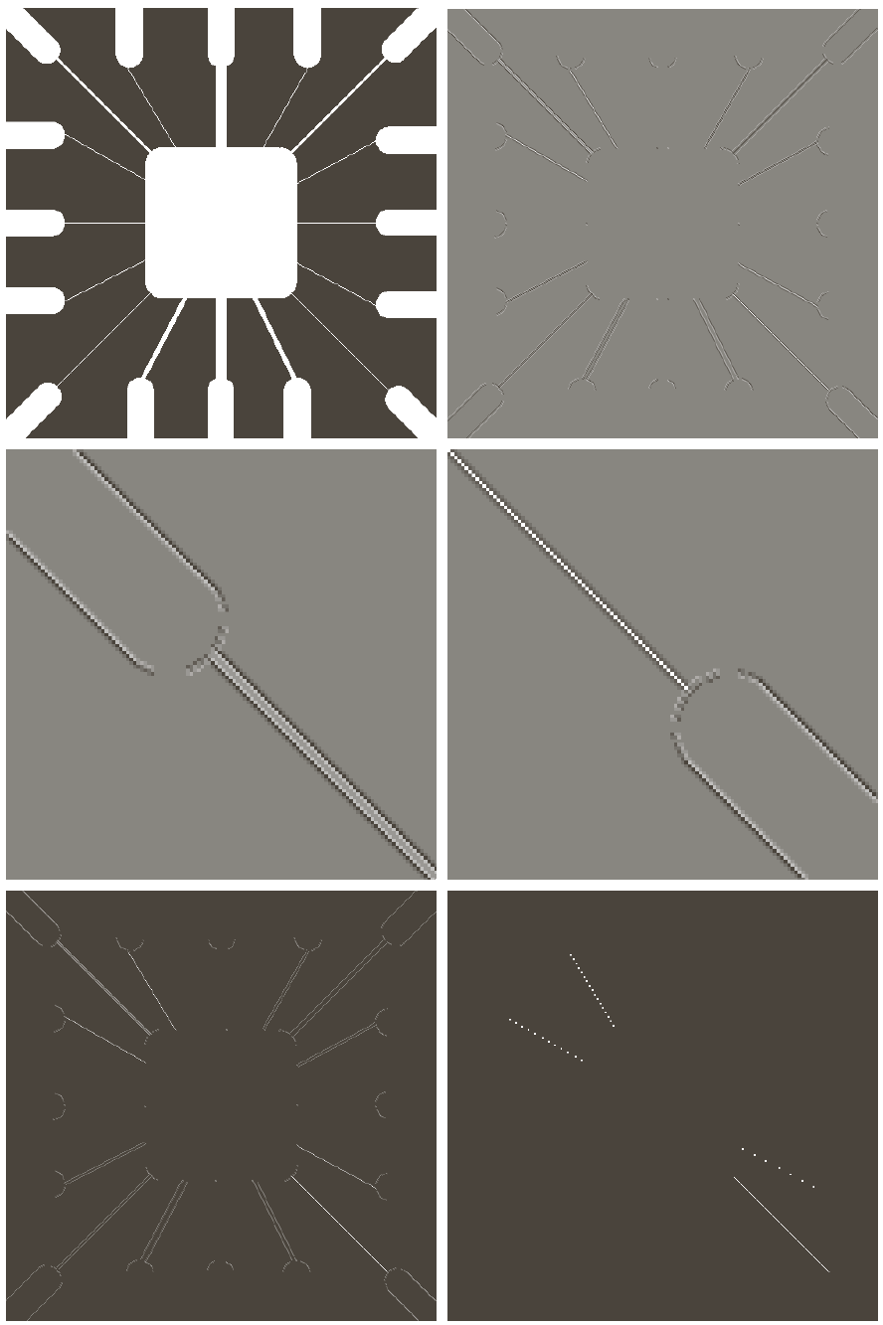
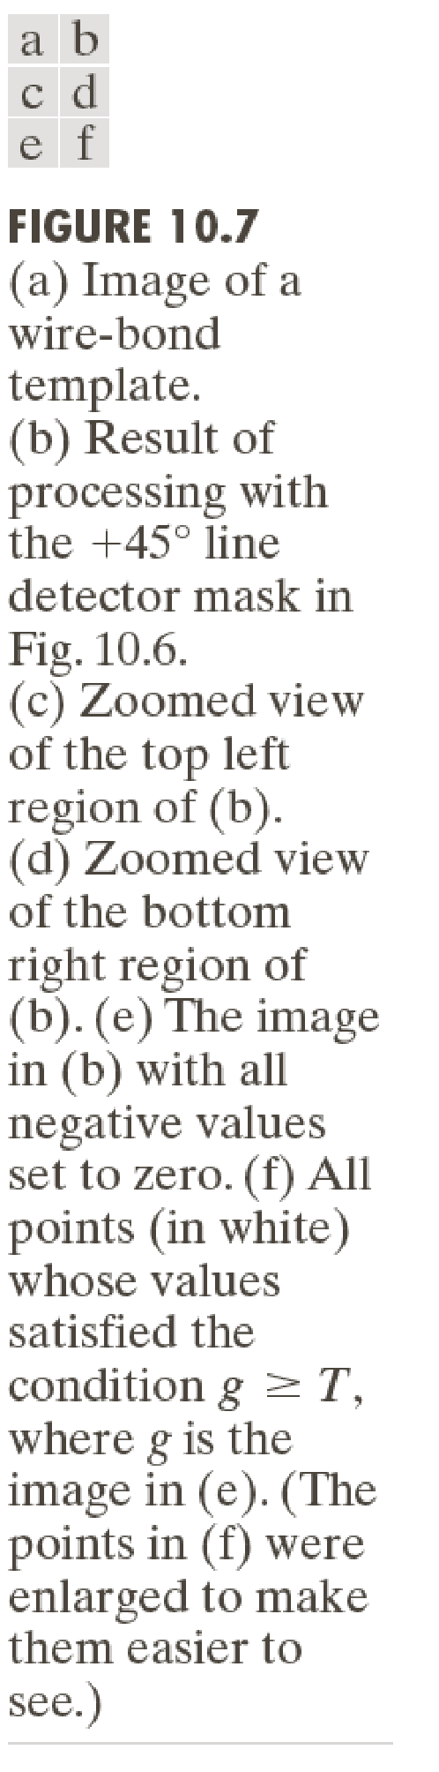
Segmentación por detección de discontinuidad

Slide 10

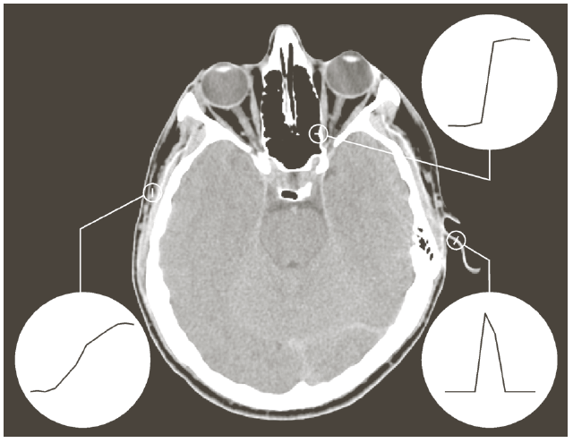
Segmentación por detección de discontinuidad
Detección de Bordes:

Slide 11
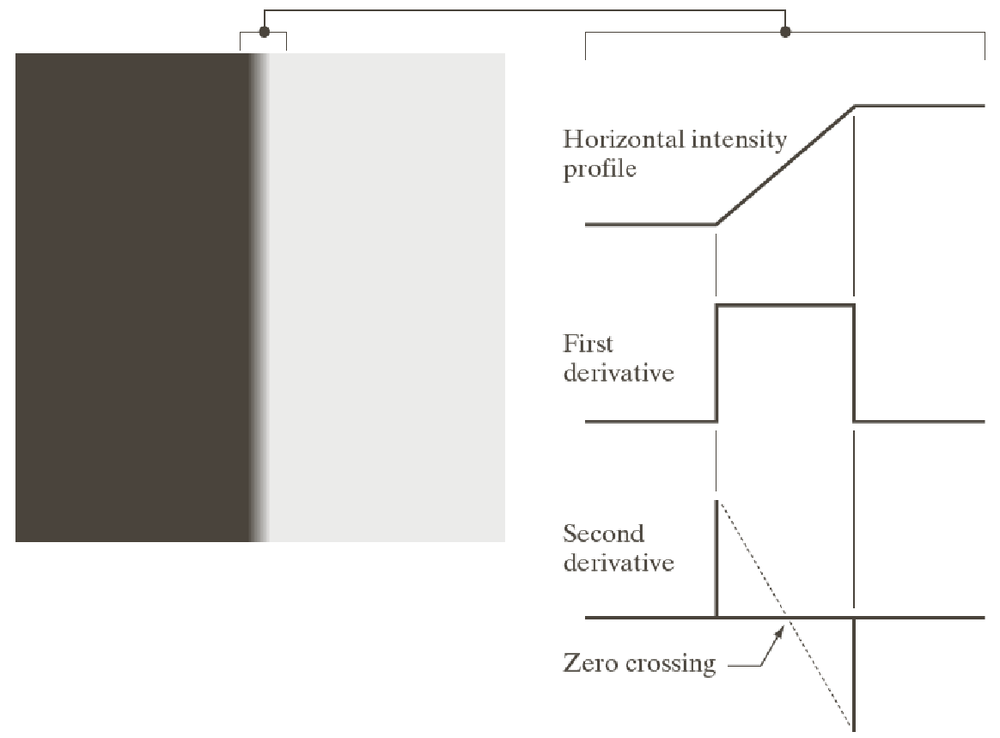
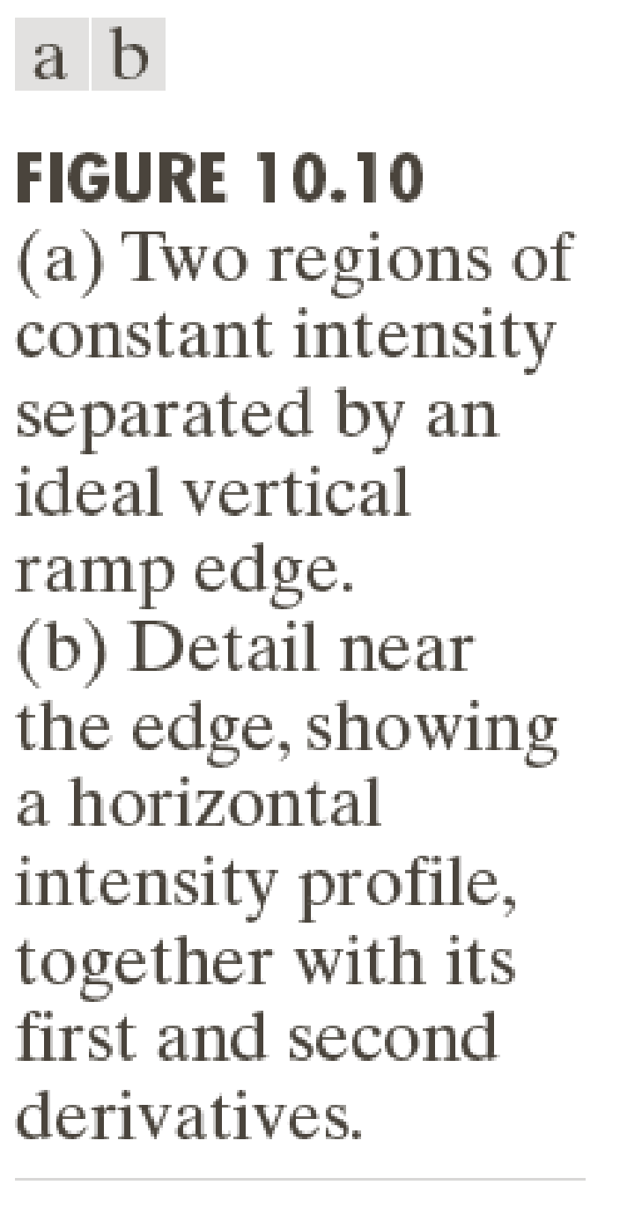
Segmentación por detección de discontinuidad

Slide 12
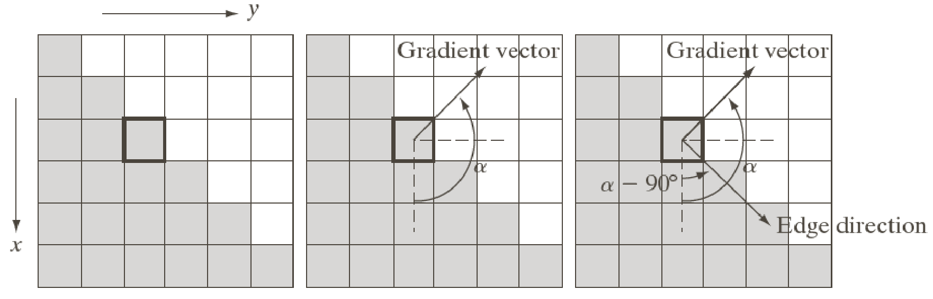
Segmentación por detección de discontinuidad

Slide 13
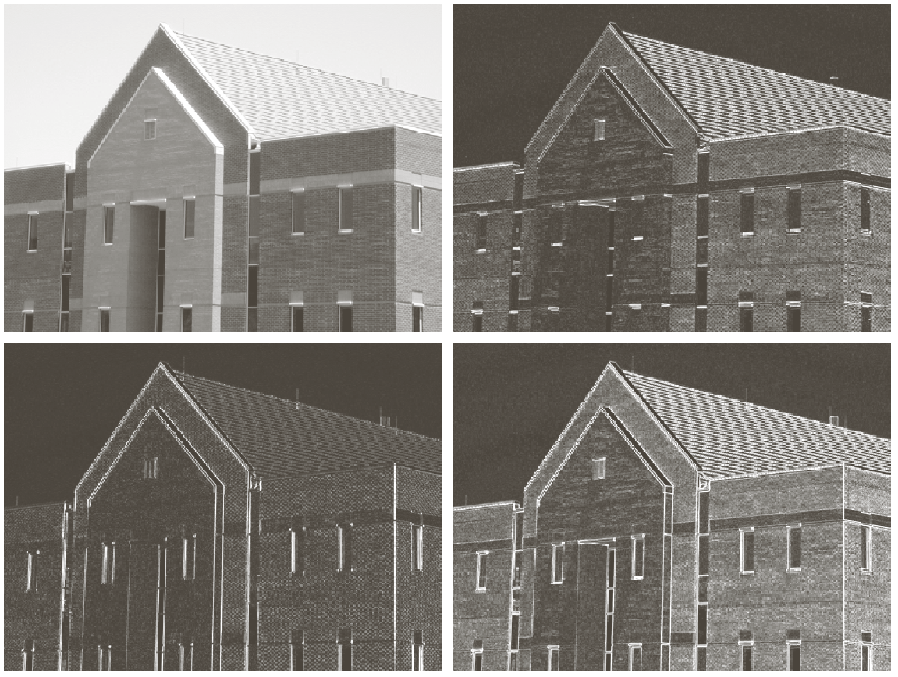
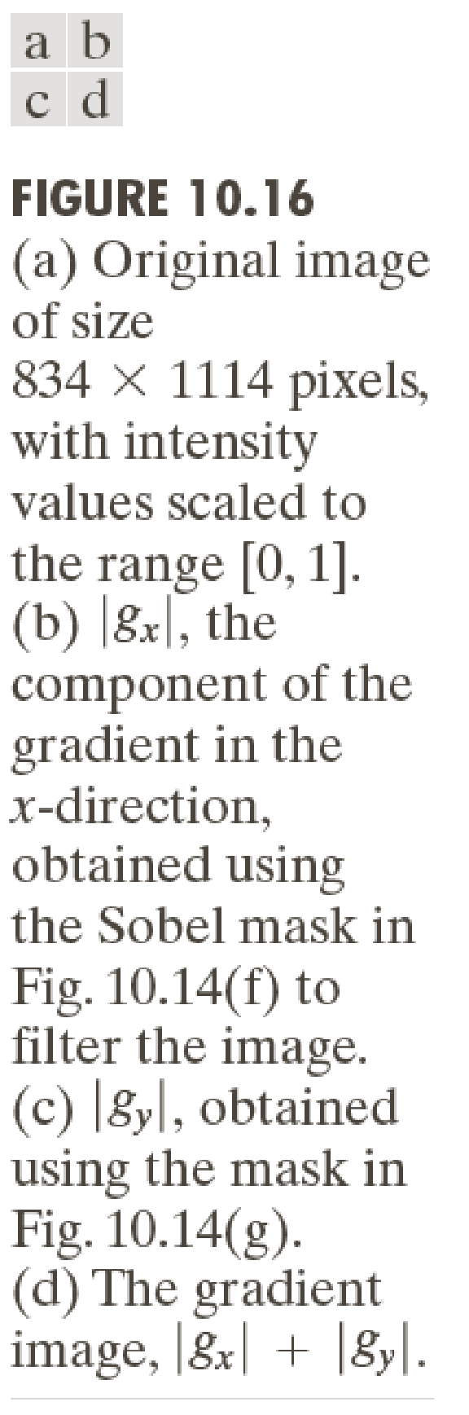
Segmentación por detección de discontinuidad

Slide 14
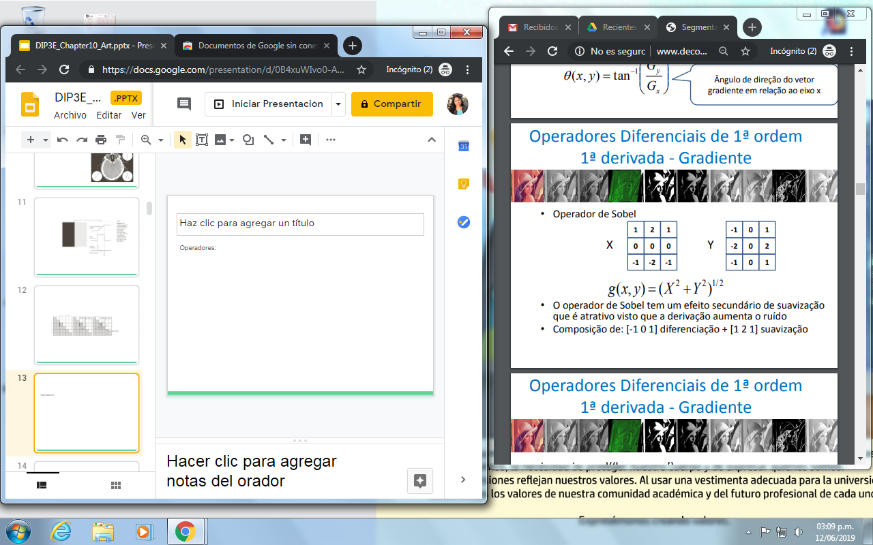
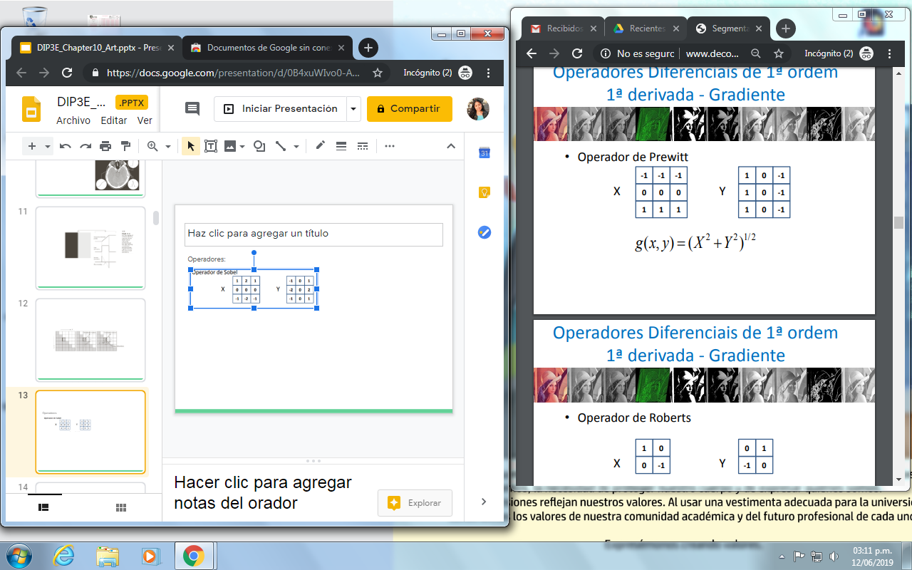
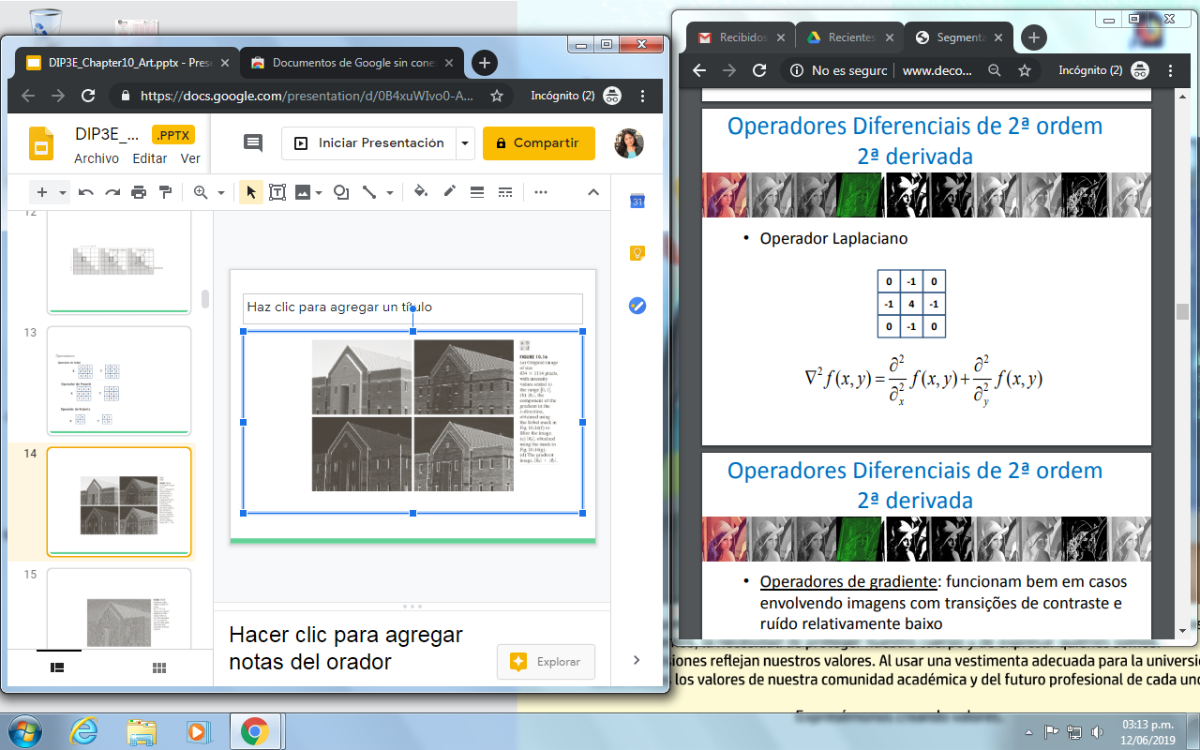
Segmentación por detección de discontinuidad

Slide 15
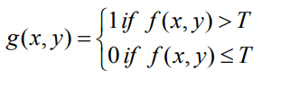
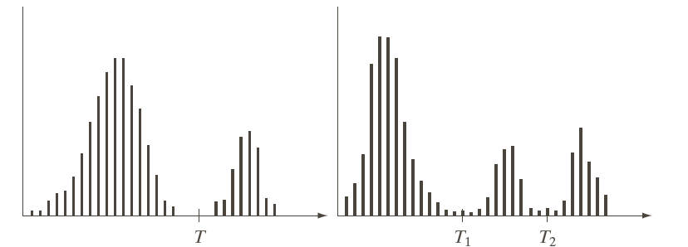
Segmentación por Similaridad: Thresholding (Umbral)
Primer paso en el proceso de segmentación.
Tiene como base el histograma de la imagen.
Cuando es un único valor es interpretado matemáticamente como:

Slide 16
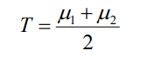
Segmentación por Similaridad: Thresholding
Algoritmo:
Seleccione una estimativa inicial de T ( puede ser el tono medio de gris).
La segmentación origina 2 grupos: G₁ y G₂, en donde G₁ tiene pixeles menores a T.
Calcular la media de los niveles de gris en G₁ y G₂( 𝜇₁ y 𝜇₂).
Calcular el nuevo T usando :
Repetir los pasos de 2 a 4 hasta que las diferencias entre T en las próximas iteraciones sea un valor Tn predefinido.

Slide 17
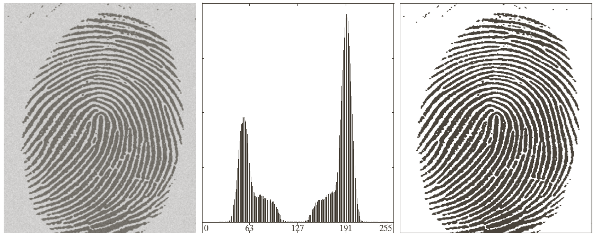
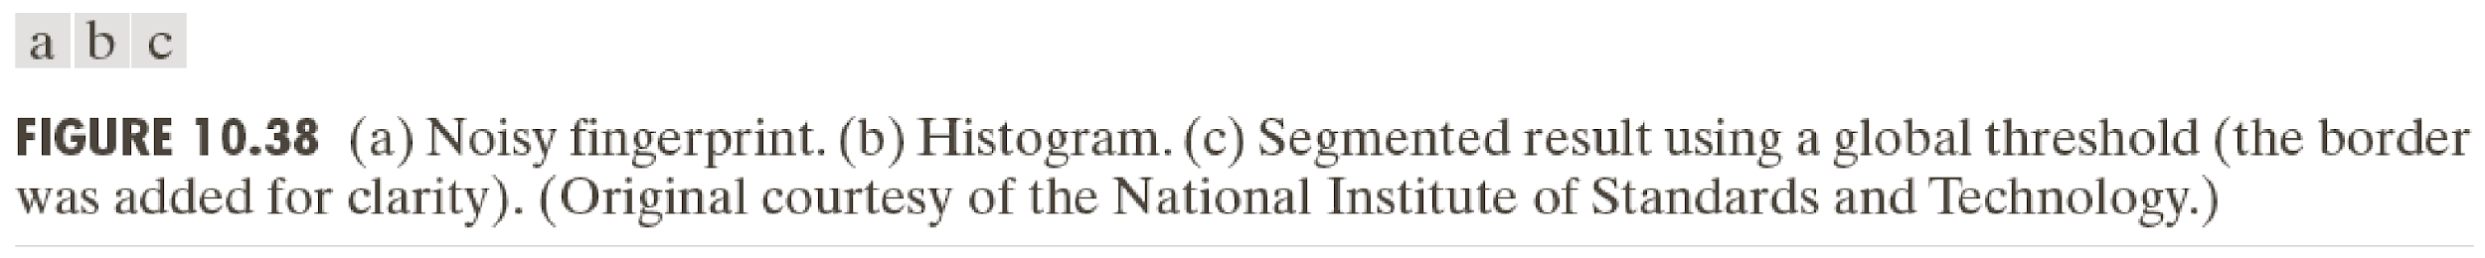
Segmentación por Similaridad: Thresholding

Slide 18
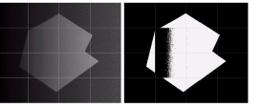
Segmentación por Similaridad: Threshold Adaptativo
Se usa cuando el método de Threshold Simple no funciona correctamente.
La solución es dividir la imagen en sub-imágenes y aplicar threshold individual.

Slide 19
Segmentación por Similaridad: Threshold Adaptativo
Método de Otsu:
El método de Otsu, llamado así en honor a Nobuyuki Otsu que lo inventó en 1979, utiliza técnicas estadísticas, para resolver el problema.
En concreto, se utiliza la varianza, que es una medida de la dispersión de valores (en este caso se trata de la dispersión de los niveles de gris).

Slide 20
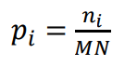
Segmentación por Similaridad: Threshold Adaptativo
Paso 1: Calcular el histograma normalizado de la imagen.
f(x,y) = imagen M x N;
{0,1,2,…,L-1} = niveles de gris de la imagen;
n_{i} = número de píxeles con nivel de intensidad i;
= probabilidad de que ocurra el nivel de intensidad i.

Slide 21
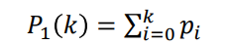
Segmentación por Similaridad: Threshold Adaptativo
Paso 2: Calcular las sumas acumulativas P₁ (k), k= 0, 1,…, L-1.
Si pre-definimos un valor umbral T en el nivel de intensidad k (T=k), entonces se divide el conjunto de píxeles de la imagen en dos clases:
C₁ = píxeles con nivel de intensidad en [0,k]
C₂ = píxeles con nivel de intensidad en [k+1,L-1]
Entonces, 𝑃₁ 𝑘 indica la probabilidad de que un píxel pertenezca a la clase C₁ (probabilidad de que ocurra la clase C₁ ).

Slide 22
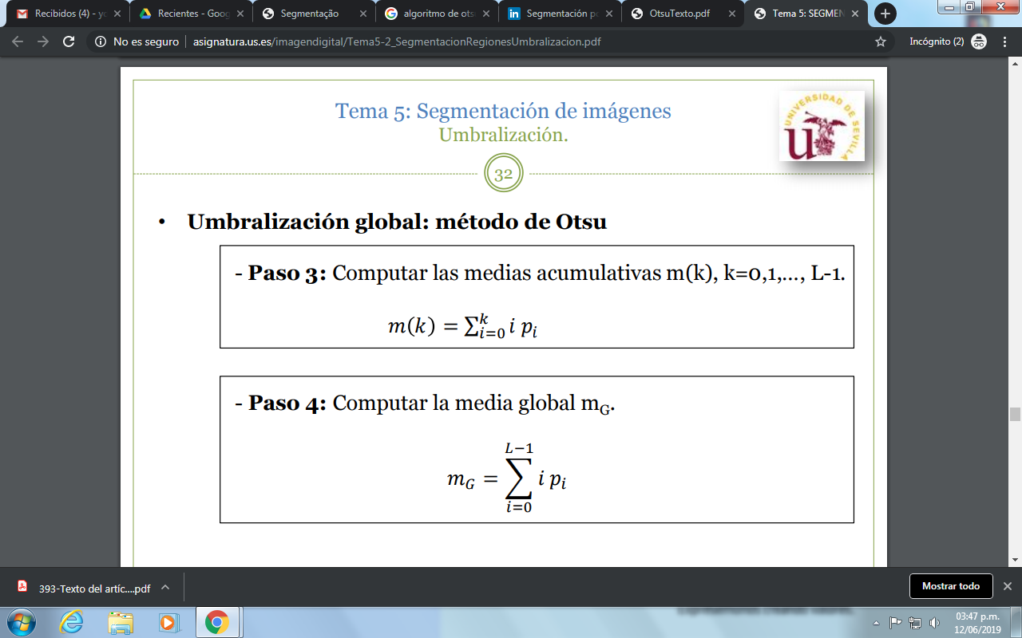
Segmentación por Similaridad: Threshold Adaptativo
- Paso 3: Calcular las medias acumulativas:
Paso 4: Calcular la media global:

Slide 23
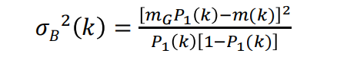
Segmentación por Similaridad: Threshold Adaptativo
- Paso 5: Calcular la varianza entre clases
Este valor mide la dispersión entre los valores de intensidad de las dos clases C₁ y C₂ definidas al tomar como valor umbral el valor de intensidad k.

Slide 24
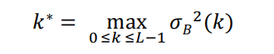
Segmentación por Similaridad: Threshold Adaptativo
Paso 6: Maximizar la varianza anterior:
Este paso persigue el objetivo inicial, dispersar lo máximo posible los niveles de intensidad de las dos clases. Si el máximo no es único, definir 𝑘 ∗ como la media de todos los máximos posibles.

Slide 25
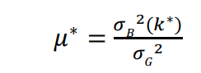
Segmentación por Similaridad: Threshold Adaptativo
Paso 7: Obtener la medida de separabilidad
Es decir, cociente entre la varianza de clases y la varianza global. Como la varianza global es constante, mientras mayor diversidad de niveles de intensidad haya entre las clases, mayor será esta medida
.

Slide 26
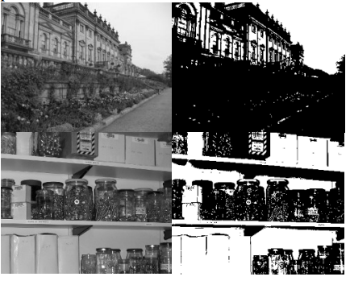
Segmentación por Similaridad: Threshold Adaptativo

Slide 27
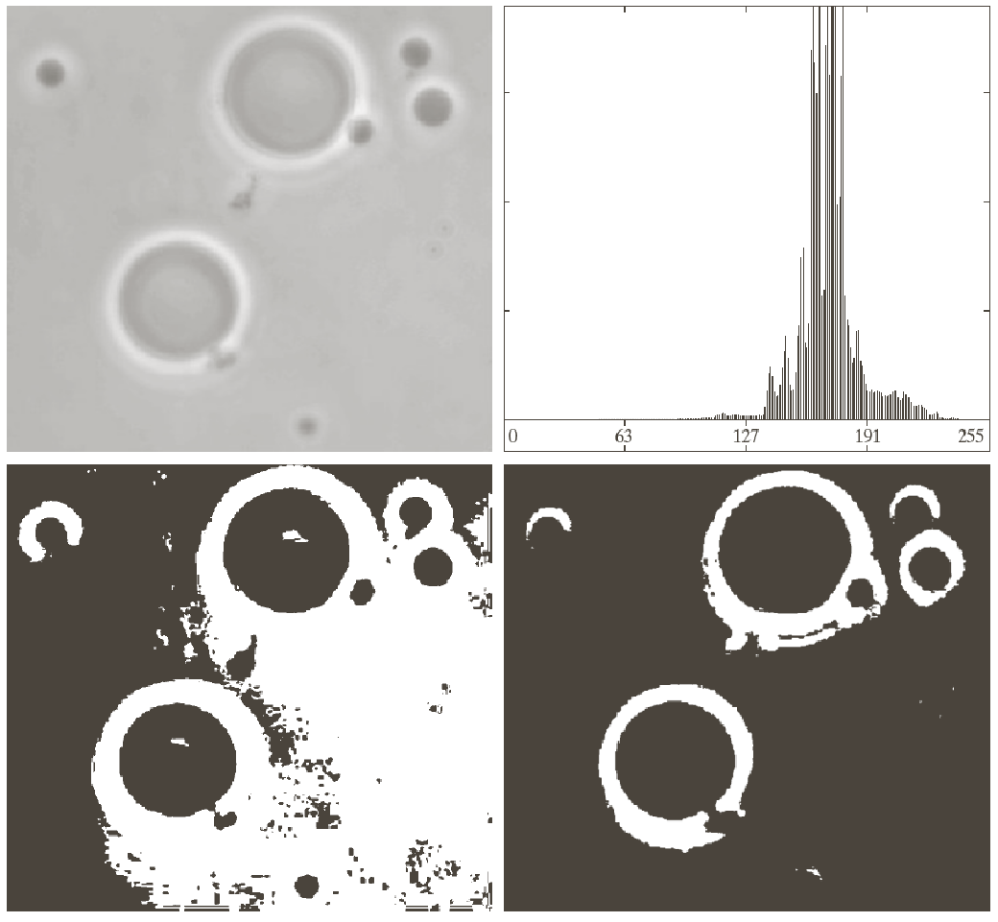
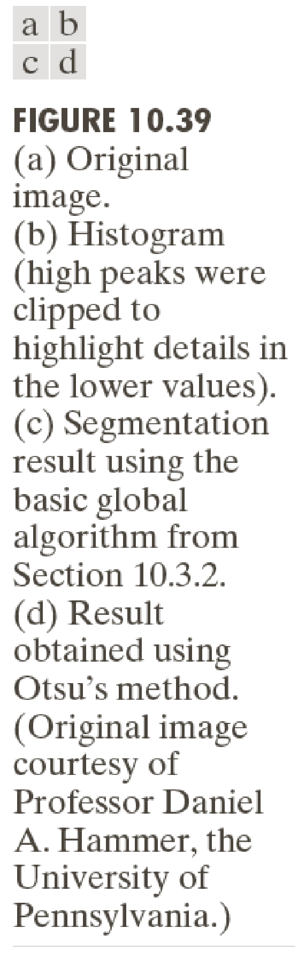
Segmentación por Similaridad: Threshold Adaptativo

Slide 28
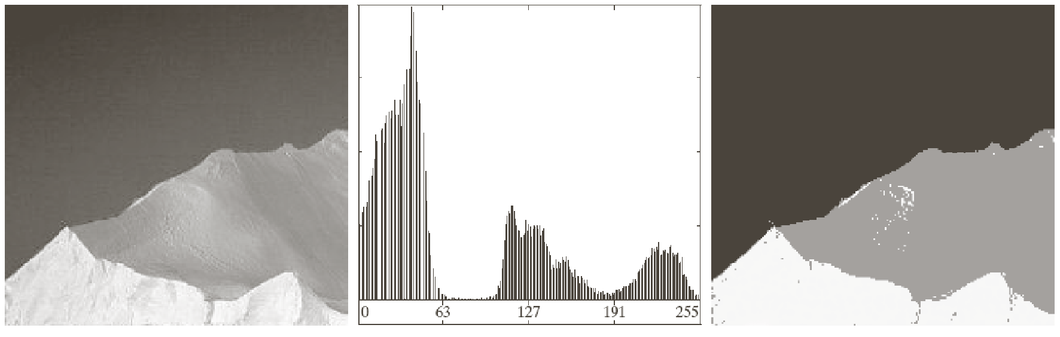
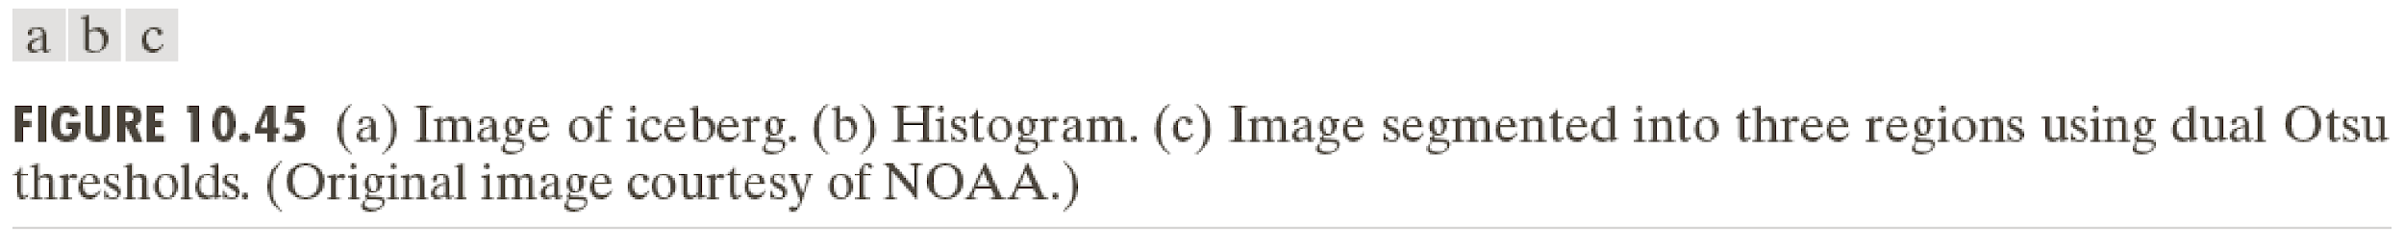

Slide 29
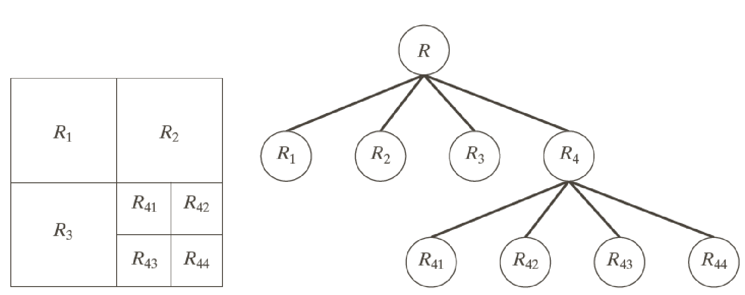
Segmentación por Similaridad: División
Se subdivide la imagen inicialmente en un conjunto de regiones disjuntas, dentro de las cuales, se volverá a realizar una subdivisión o bien una fusión entre ellas, dependiendo de si se verifican las condiciones prefijadas.
La estructura más usada es la de árbol cuaternario

Slide 30
Segmentación por Similaridad: División
Paso 1: Se define un test de homogeneidad. •
Paso 2: Se subdivide la imagen en los cuatro cuadrantes disjuntos.
Paso 3: Se calcula la medida de homogeneidad para cada cuadrante.
Paso 4: Si una región no verifica la condición, se vuelve a subdividir y se repite el proceso hasta que todas las regiones pasan el test de homogeneidad.
Paso 5: Se fusionan dos regiones adyacentes si la condición de homogeneidad se verifica para la unión de las mismas.

Slide 31
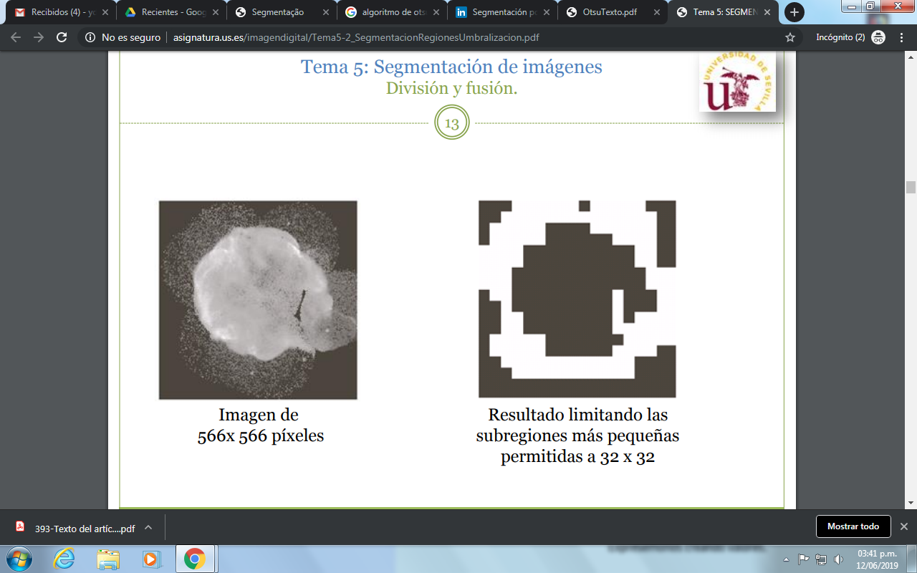
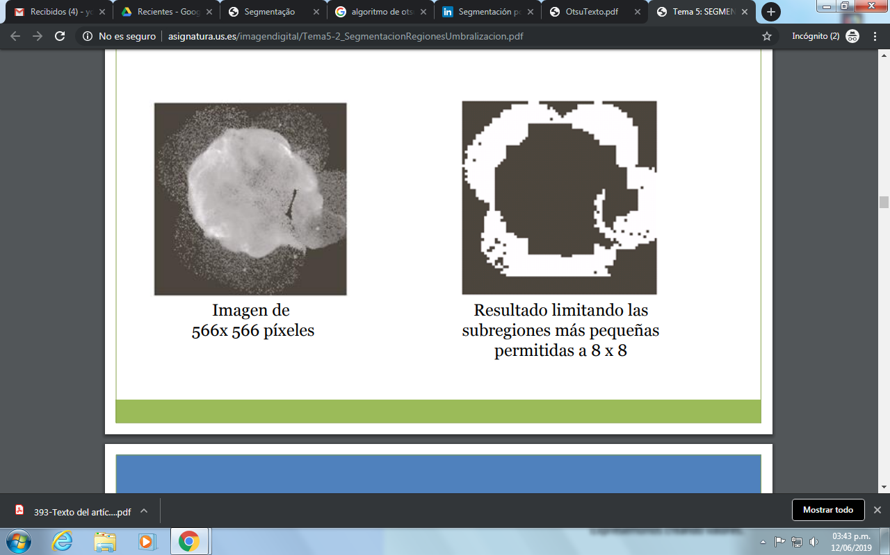
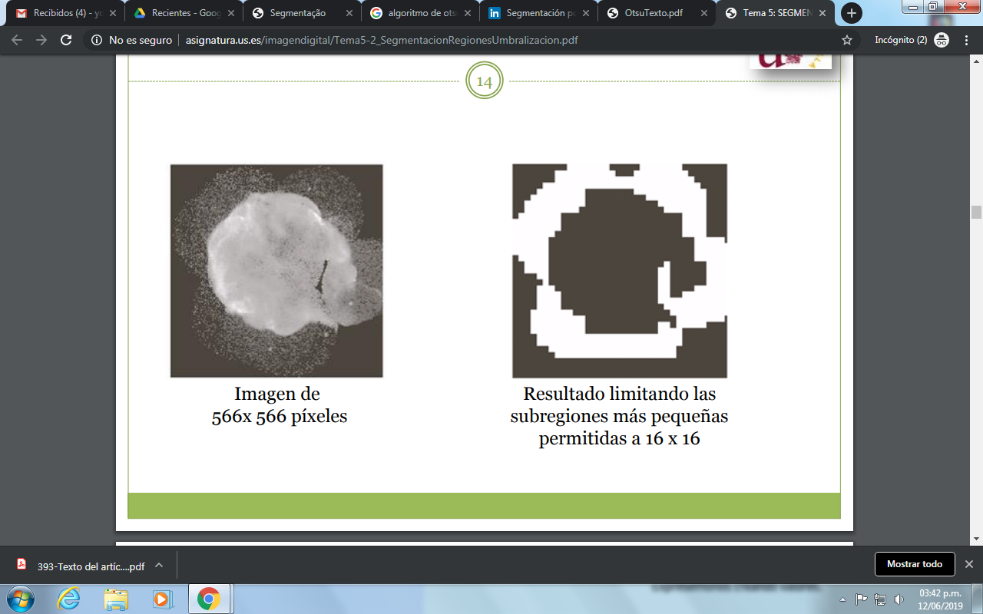
Segmentación por Similaridad: División

Slide 32
Segmentación por Similaridad: Crecimiento de Regiones
Es un procedimiento que agrupa los píxeles o subregiones de la imagen en regiones mayores basándose en un criterio prefijado.
Normalmente se empieza con unos puntos “semillas” para formar una determinada región, añadiendo aquellos píxeles vecinos que cumplan la propiedad especificada (por ejemplo, que estén en un rango de nivel de gris determinado).
La propiedad considerada en el crecimiento de regiones debe tener en cuenta la información sobre conectividad o adyacencia de la imagen.
Otro factor importante es la condición de parada.

Slide 33
Segmentación por Similaridad: Crecimiento de Regiones
Tener en cuenta:
F(x,y) la imagen de entrada (tamaño MxN).
S(x,y) la matriz semilla conteniendo unos en las localizaciones de los píxeles semilla y ceros en el resto (tamaño MxN).;
Q un predicado para ser aplicado en cada posición (x,y).

Slide 34
Segmentación por Similaridad: Crecimiento de Regiones
Algoritmo de crecimiento de regiones basado en la 8 conectividad consiste en:
Paso 1: Encuentra todas las componentes conexas en S(x,y) y erosiona cada componente conexa a un pixel; etiqueta todos los píxeles encontrados con unos y el resto de píxeles con ceros.
Paso 2: Forma una imagen Fq tal que, Fq(x,y) =1 si la imagen F satisface el predicado en la posición (x,y); en caso contrario Fq(x,y) =0.
Paso 3: Sea G una imagen formada anexando a cada píxel semilla de S todos los píxeles 8-conexos tales que Fq = 1.
Paso 4: Etiqueta cada componente conexa de G (1, 2, 3, …). La imagen resultante es la imagen segmentada usando crecimiento de regiones.

Slide 35
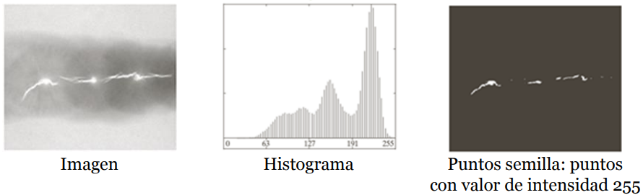
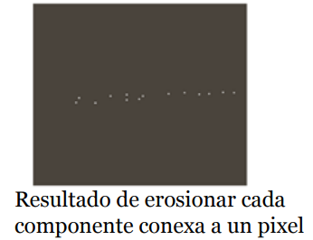
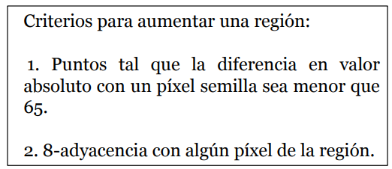
Segmentación por Similaridad: Crecimiento de Regiones

Slide 36
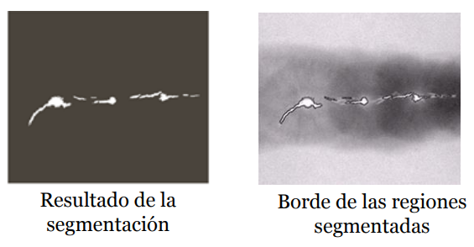
Segmentación por Similaridad: Crecimiento de Regiones

Slide 39
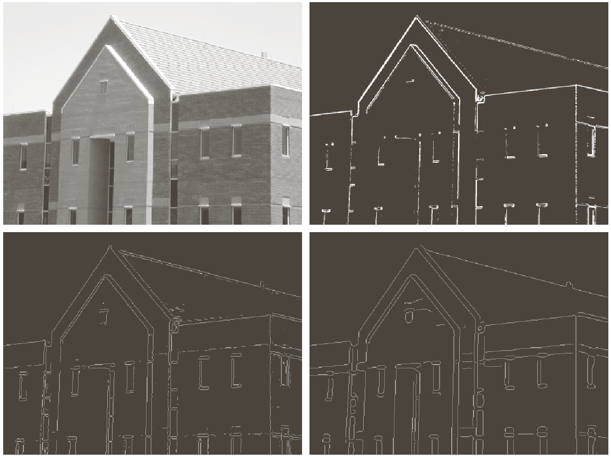
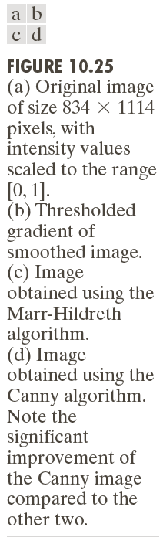

Slide 40
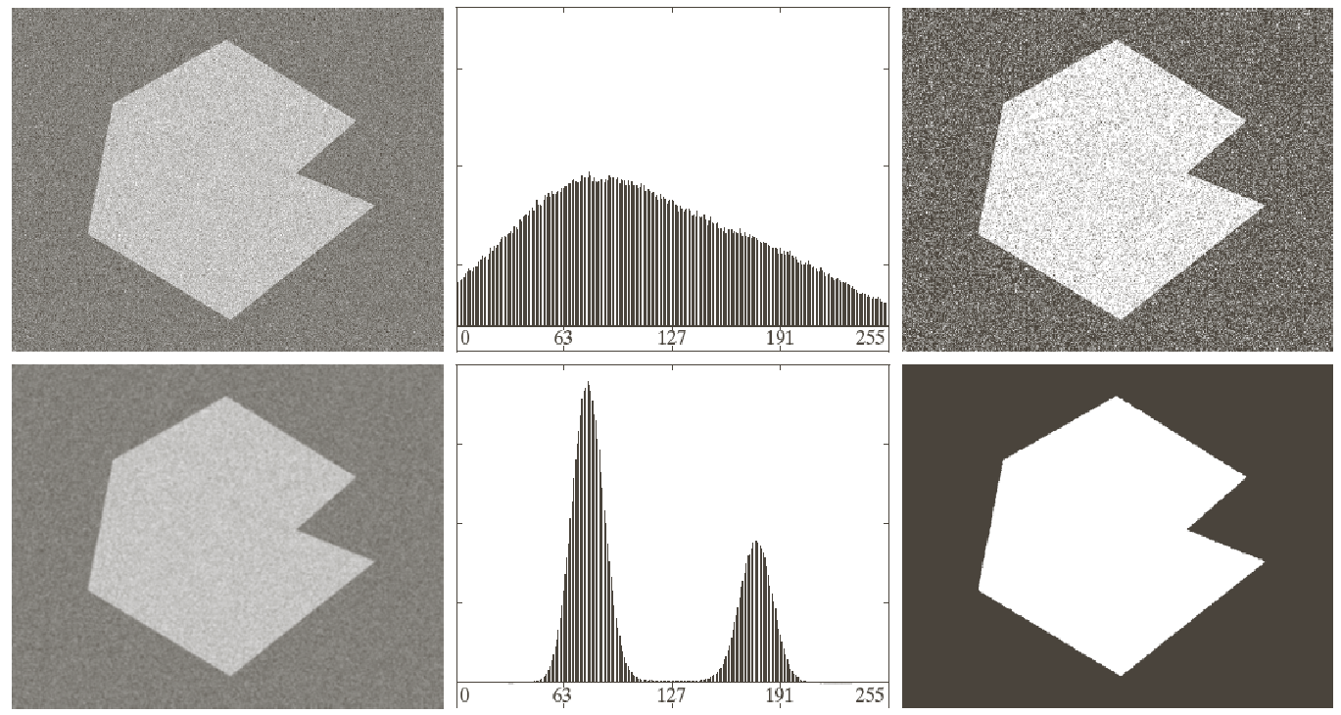
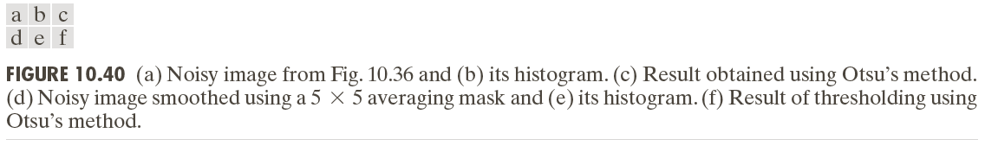

Slide 41



Slide 42



Slide 43



Slide 44



Slide 45



Slide 46



Slide 47



Slide 48



Slide 49



Slide 50



Slide 51


Slide 52




Slide 53



Slide 54



Slide 55



Slide 56



Slide 57



Slide 58



Slide 59



Slide 60



Slide 61


http://asignatura.us.es/imagendigital/Tema5-2_SegmentacionRegionesUmbralizacion.pdf

